Slide 1
Итоговая работа по программе «Системный аналитик»
Тема проекта: Автоматизация контроля профессиональных рисков и охраны труда «Охота на риски»
Саломыкина Ю.
Группа: awh-83
Руководитель: Столяров Д.
Notes:
Титульный слайд

Slide 2
Структура презентации
1
Описание проекта
Сбор требований
Диаграмма вариантов использования (use cases)
Формализация требований
Диаграмма классов
Swagger-документация
Спецификация
2
3
4
5
6
7

Slide 3
Описание проекта
1
Notes:
Каждую подтему начинаем со слайда-разделителя.

Slide 4
Описание проекта
Разработка web-сервиса.
Название проекта:
«Охота на риски» (Выпуск 1.0)
Контекст:
Веб-приложение для фиксации и управления профессиональными рисками в технологическом колледже с производственными мастерскими. Система позволяет автоматизировать процесс отправки сообщений об опасных условиях, координировать работу мастеров по их устранению и вести учет инцидентов службой охраны труда, заменяя неэффективные «телефонные» и бумажные коммуникации.
Результат:
Снижение времени реакции на обнаруженную опасность с 2–3 недель до 2–3 дней;
Исключение потери информации о нарушениях на территории;
Обеспечение 100% прозрачности процесса ремонта и устранения угроз для руководства, исполнителей и заявителей;
Создание сквозного аналитического модуля для выявления наиболее травмоопасных локаций и частых категорий рисков.

Slide 5
Сбор требований
2
Notes:
Каждую подтему начинаем со слайда-разделителя.

Slide 6
Интервью с заказчиком
В ходе интервью с ключевыми стейкхолдерами (Специалистом по ОТ, представителями администрации и мастерами) были зафиксированы следующие требования и бизнес-правила:.
1
Авторизация: Вход в систему должен осуществляться строго по корпоративным адресам электронной почты
в домене колледжа.
2
Фотофиксация: Каждая заявка должна сопровождаться обязательным приложением фотографии нарушения («ДО») для подтверждения факта угрозы.
3
Закрытие заявок: Перевод риска в статус «Устранено» исполнителем возможен только при загрузке отчетной фотографии («ПОСЛЕ») и текстового комментария.
4
Апелляция: Заявитель должен иметь право оспорить качество выполнения ремонта в течение 7 календарных дней после его завершения.
5
Разграничение зон ответственности: Исполнители (Мастера цехов, рабочие АХЧ) должны видеть только выданные им поручения, в то время как специалист по ОТ координирует все потоки данных.
6
Историчность: Справочники категорий и локаций запрещено удалять физически (HARD DELETE)
для сохранения корректности аналитических отчетов за прошлые периоды.

Slide 7
Use cases
3
Notes:
Каждую подтему начинаем со слайда-разделителя.

Slide 8
Диаграмма вариантов использования
Для моделирования поведения системы и определения границ функциональности была составлена диаграмма вариантов использования.
Действующие лица (Акторы):
Заявитель (Студент / Работник колледжа).
Исполнитель (Мастер производственного обучения / Работник АХЧ).
Специалист по охране труда (Модератор системы).
Администратор (Технический специалист).
Внешние системы: Корпоративный почтовый сервер колледжа (используется для аутентификации сессий и отправки триггерных почтовых уведомлений).
Ключевые прецеденты:
UC-1: Авторизация в системе (связан с внешней почтовой системой).
UC-2: Создание сообщения об опасности (инициируется Заявителем).
UC-3: Модерация и назначение заявки (Специалист по ОТ).
UC-4: Выполнение и фиксация устранения риска (Исполнитель).
UC-5: Обжалование закрытия риска (Заявитель).
UC-6: Просмотр и экспорт статистики (Специалист по ОТ / Администратор).
UC-7: Управление справочниками системы (Администратор)

Slide 9
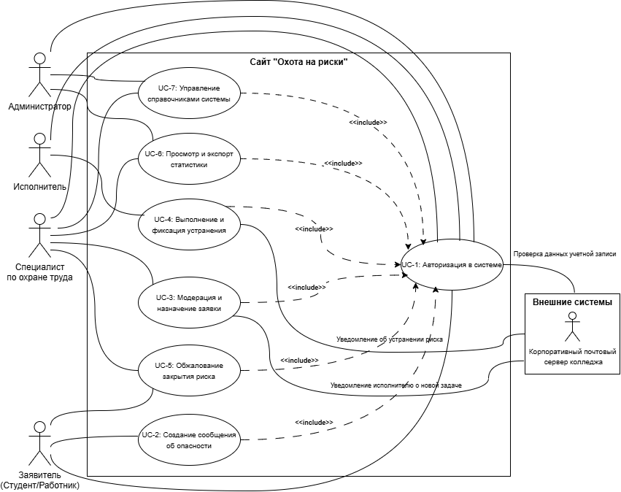
Диаграмма вариантов использования
Визуальное представление сценариев и связей с внешними системами представлено на схеме проекта
UML-диаграмма

Slide 10
Формализация требований
4
Notes:
Каждую подтему начинаем со слайда-разделителя.

Slide 11
Функциональные требования
1
ФТ-01: Аутентификация пользователей по корпоративному email и паролю.
2
ФТ-02: Разграничение прав доступа для 4 ролей (applicant, specialist, executor, admin).
3
ФТ-03: Создание заявки о риске с обязательным добавлением одной фотографии, описания и категории.
4
ФТ-04: Выбор локации через иерархический структурированный справочник (адрес – территория/ здание – этаж – помещение/мастерская)
5
ФТ-05: Поддержка статусов жизненного цикла: Новое, В работе, Устранено, Отклонено, Требуется уточнение.
6
ФТ-06: Назначение специалистом по ОТ конкретного работника в качестве ответственного Исполнителя по заявке.
7
ФТ-07: Обязательное прикрепление фото «ПОСЛЕ» и комментария Исполнителем для закрытия заявки.
8
ФТ-08: Возможность обжалования Заявителем закрытия заявки в течение 7 дней с момента устранения.

Slide 12
Функциональные требования
1
ФТ-09: Блокировка добавления комментариев без одновременного изменения статуса заявки.
2
ФТ-10: Автоматическая отправка уведомлений в интерфейсе системы и их дублирование на Email.
3
ФТ-11: Отображение Специалисту по ОТ и Администратору аналитической статистики по зарегистрированным рискам в разрезе периодов времени, адресов и категорий.
4
ФТ-12: Ограничение экспорта отчетов в Excel/PDF только для ролей Администратора и Специалиста по ОТ.
5
ФТ-13: Редактирование справочника категорий методом архивации (флаг isArchived) без физического удаления.

Slide 13
Нефункциональные требования
1
НФТ-01 (Usability): Адаптивность интерфейса для экранов шириной от 320px до 1920px (мобильные устройства и ПК).
2
НФТ-02 (Security): Шифрование всего входящего и исходящего трафика по протоколу HTTPS.
3
НФТ-03 (Reliability): Хранение архивных и отклонённых заявок в БД в течение минимум 1 календарного года.
4
НФТ-04 (Performance): Время ответа сервера при просмотре ленты или выгрузке данных ≤ 2.0 секунд.
5
НФТ-05 (Reliability): Валидация загружаемых медиафайлов: размер до 10 МБ, форматы .jpg, .jpeg, .png.
6
НФТ-06 (Isolation): Ограничение доступа к API выгрузки статистики и справочников для ролей Заявителя и Исполнителя (код ошибки 403 Forbidden).

Slide 14
Диаграмма классов
5
Notes:
Каждую подтему начинаем со слайда-разделителя.

Slide 15
Диаграмма классов
1. Перечень классов системы:
User (Пользователь): Хранит профильные данные (id, email, passwordHash, role, ФИО, дата рождения, а также position для сотрудников или academicGroup для студентов).
Метод: getUsers().
Auth (Авторизация / Сессия): Самостоятельная сущность, отвечающая за безопасность и сессионные состояния. Содержит атрибуты token (JWT), ipAddress, userAgent, временные метки создания (createdAt) и истечения сессии (expiresAt).
Ключевые методы: login(), logout(), refresh(), validateToken().
Risk (Сообщение о риске): Центральный класс. Атрибуты: описание, ссылки на фото (photoBeforeUrl, photoAfterUrl), текстовые комментарии, временные метки статусов.
Методы: createRisk(), getRisksList(), updateStatus(), resolveRisk(), appealRisk().
RiskLog (Журнал изменений): Фиксирует историю переходов между статусами, дату действия, ID оператора и сопутствующие комментарии для автоматического аудита.
Notification (Уведомление): Отвечает за информирование. Атрибуты включают userId, riskId, тип события, маркеры прочтения (isRead) и отправки шлюзом (emailSent).
Category и Location: Справочные классы. Класс Location реализует рекурсивную связь parentId для построения дерева локаций.
Statistic (Аналитика): Класс-контроллер для расчета показателей эффективности. Не содержит собственных персистентных данных, а агрегирует информацию из Risk и RiskLog.
Ключевые методы: getSummary(), getRiskDynamic(), exportToExcel(), exportToPdf().

Slide 16
Диаграмма классов
2. Связи и мощности отношений:
Каждый User может иметь несколько активных сессий в классе Auth (1 к 0..*).
Один User может создать множество рисков как reporter (1 к 0..*) и исполнить множество рисков как executor (1 к 0..*).
Каждый Risk строго привязан к одной Category и одной Location (1 к 0..*).
Запись Risk порождает множество логов в RiskLog (1 к 0..*) и уведомлений в Notification (1 к 0..*).
Класс Statistic обращается ко всем записям классов Risk, RiskLog и Location для расчета сквозных метрик колледжа (0..* к 1).
3. Системные бизнес-правила:
Валидация профилей пользователей (Правило CHECK): В классе User заложена проверка заполнения полей в зависимости от роли. Если пользователь является сотрудником, поле positionобязательно (NOT NULL), а academicGroup должно быть пустым (NULL). Если пользователь — студент, обязательным становится поле academicGroup (NOT NULL) при position: NULL.
Изоляция прав доступа к аналитике: Методы класса Statistic (getSummary(), exportToExcel() и др.) доступны исключительно пользователям с ролями admin и specialist (Специалист по ОТ). Попытки вызова этих методов из-под ролей applicant или executor блокируются на уровне API.
Жизненный цикл сессии (Класс Auth): Время жизни JWT-токена в сущности Auth ограничено и составляет ровно 24 часа с момента вызова метода login(). По истечении expiresAt метод validateToken() возвращает ошибку, сессия уничтожается, требуя повторной авторизации.
Мягкое удаление для стабильности отчетов: В классах Category и Location запрещено физическое удаление (HARD DELETE). Вместо этого используются логические флаги (isArchived: true или isActive: false). Это гарантирует, что класс Statistic сможет корректно рассчитать исторические данные по рискам за прошлые периоды, даже если их категории или локации были выведены из эксплуатации.

Slide 17
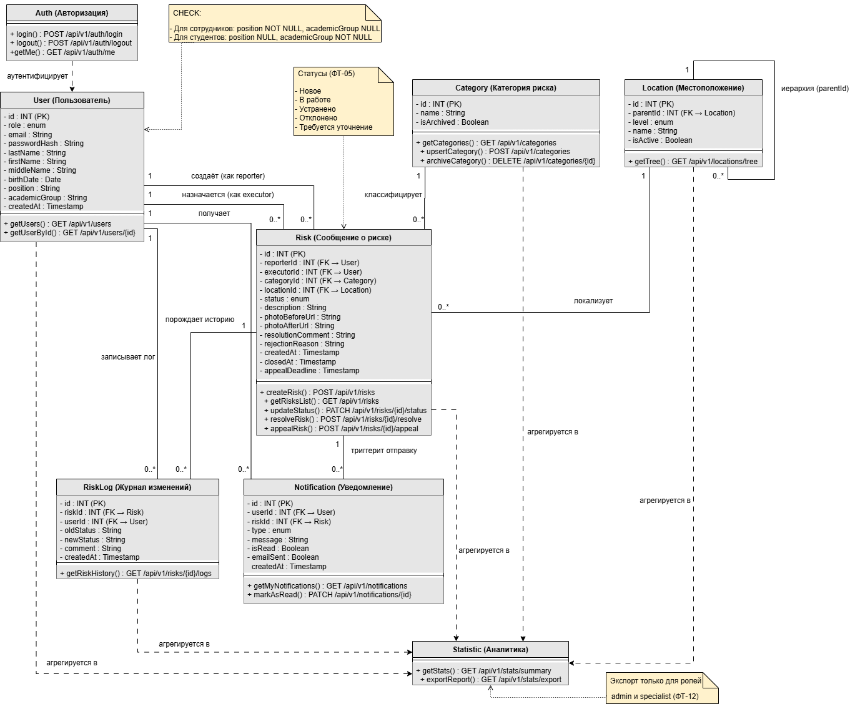
Диаграмма классов
Диаграмма классов

Slide 18
Swagger-документация
6
Notes:
Каждую подтему начинаем со слайда-разделителя.

Slide 19
Swagger-документация
Взаимодействие между клиентской частью и бэкендом осуществляется через REST API, спроектированное по стандарту OpenAPI 3.0.3.
Основные эндпоинты (Endpoints):
1
POST /auth/login — аутентификация пользователя, проверка пароля и выдача JWT-токена сессии (срок действия 24 часа)
2
GET /auth/me — извлечение информации о текущем сессионном профиле.
3
GET /risks — получение ленты сообщений с фильтрацией по статусам, категориям, датам и пагинацией.
4
POST /risks — создание нового сообщения о риске с передачей файлов формата multipart/form-data.
5
PATCH /risks/{id}/status — изменение статуса заявки модератором и привязка ответственного Исполнителя.
6
POST /risks/{id}/resolve — закрытие заявки Исполнителем с обязательной передачей фото «ПОСЛЕ».
7
POST /risks/{id}/appeal — обжалование закрытия (доступно автору в течение 7 дней, если created_at + 7 дней еще не истекли).
8
GET /stats/summary — расчет агрегированных метрик охраны труда (доступно только админу/специалисту).
Swagger-документация

Slide 20
Спецификация
7
Notes:
Каждую подтему начинаем со слайда-разделителя.

Slide 21
Спецификация
Итоговые артефакты формализованы в единый документ «Спецификация требований к программному обеспечению».
Важные допущения и зависимости :
Инфраструктурная зависимость: Система критически зависит от доступности и стабильности работы корпоративного почтового сервера колледжа. В случае сбоя SMTP-шлюза процессы авторизации и отправки критических уведомлений блокируются.
Автоматизация дедлайнов: Бизнес-логика контроля качества увязана с системным временем. Апелляционное окно рассчитывается по формуле: appealDeadline = сlosedAt + 7 суток. По истечении 7 дней кнопка обжалования блокируется в интерфейсе автоматически, и заявка уходит в архив.
Контроль данных: Программная часть обеспечивает исключительно техническую валидацию загружаемых медиафайлов (размер, тип). Смысловой контроль достоверности фотографий «ДО» и «ПОСЛЕ» полностью возложен на Специалиста по охране труда в рамках процесса модерации.

Slide 22
Спасибо за внимание!

